Slide 1


ỦY BAN NHÂN DÂN QUẬN LONG BIÊN
TRƯỜNG TIỂU HỌC ĐÔ THỊ VIỆT HƯNG
BÀI GIẢNG ĐIỆN TỬ
KHỐI 3
MÔN: TOÁN

Slide 2


KHỞI ĐỘNG

Slide 3


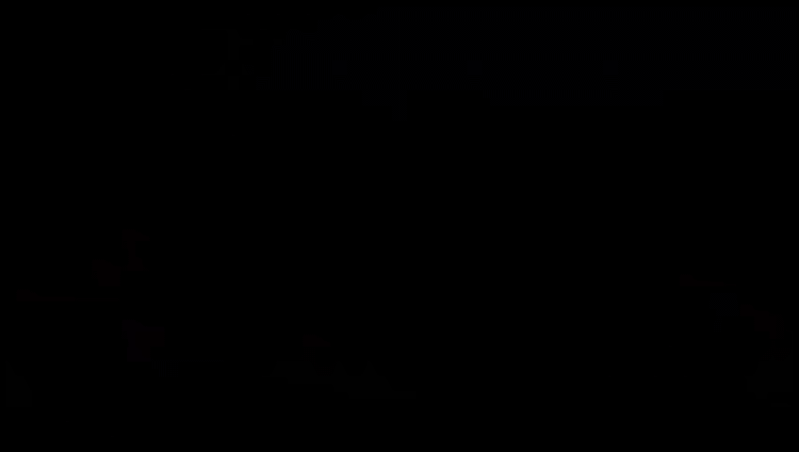

Slide 4


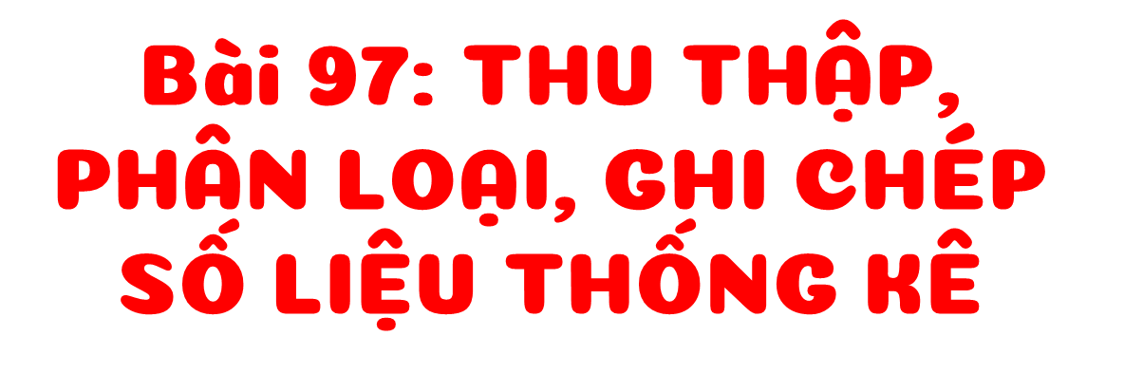


Slide 5

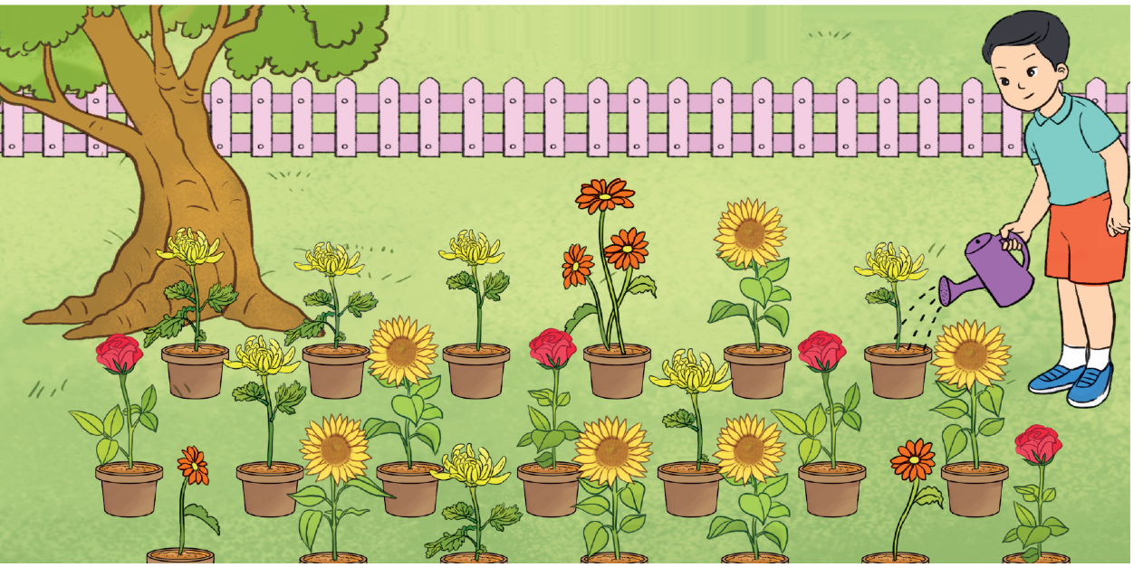
Trong vườn có những loại hoa nào?
Hoa đồng tiền có bao nhiêu bông hoa ?
Em nhìn thấy có mấy bông hoa hướng dương
Hoa cúc có bao nhiêu bông hoa ?
Em nhìn thấy có mấy bông hoa hồng ?

Slide 6
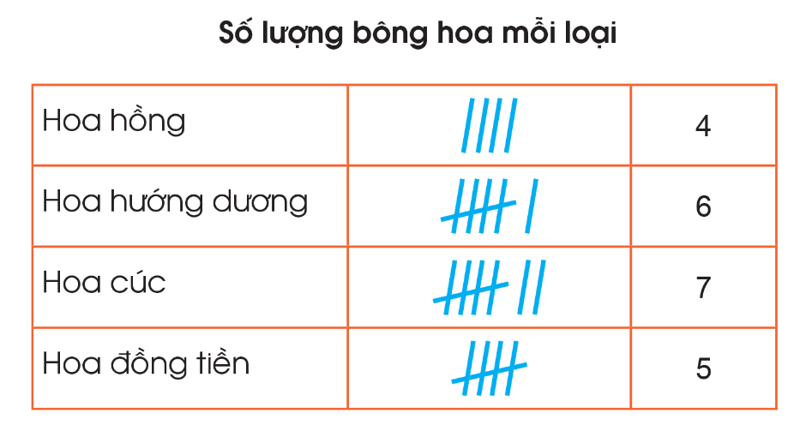
Mỗi bông hoa tương ứng với một vạch đếm.

Slide 7


Slide 8

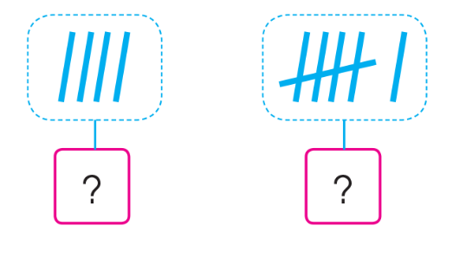
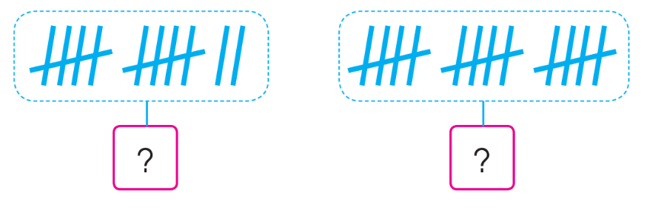
4
6
12
15

Slide 9


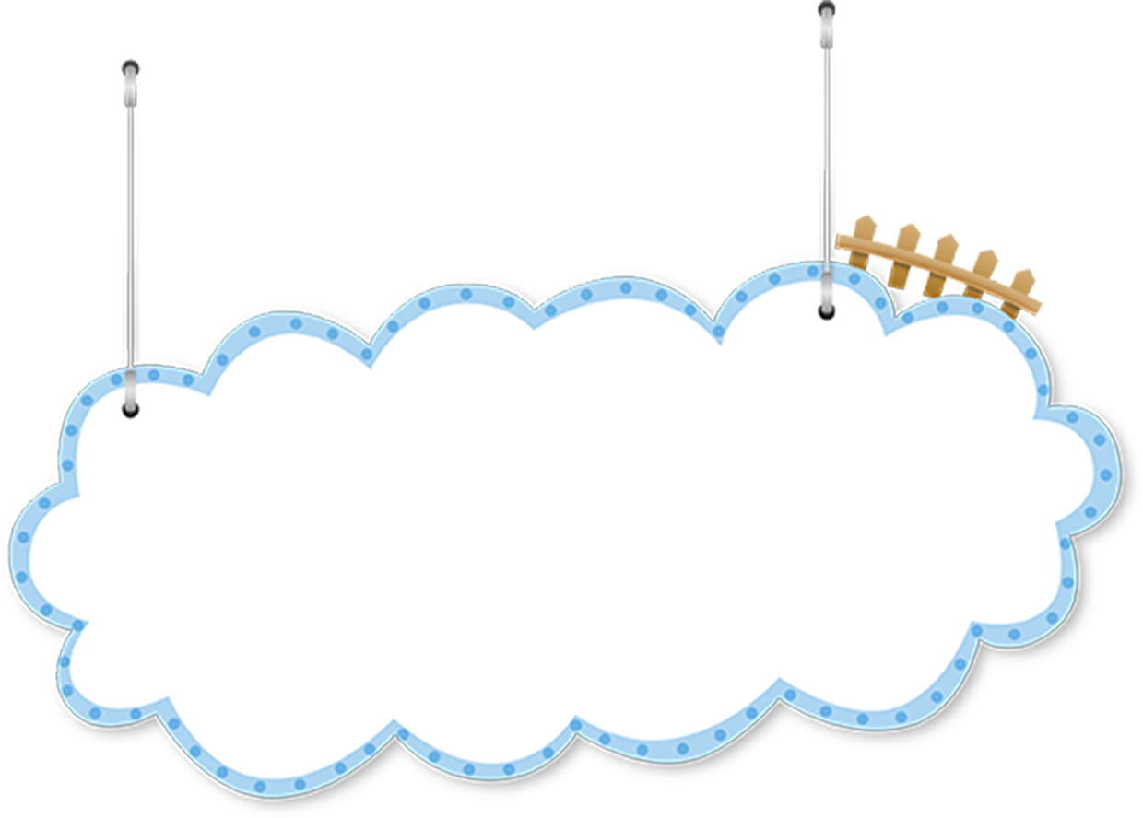


TRÒ CHƠI

Slide 10














Slide 11



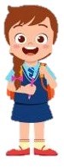


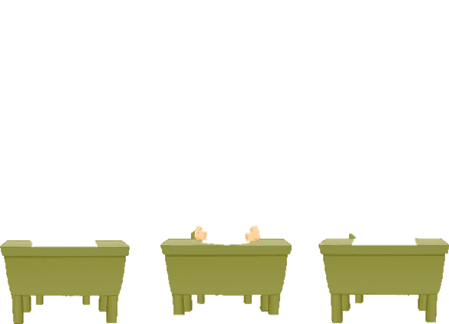
Thổi các bạn nữ đứng lên bục giảng xếp thành một hàng.

Slide 12
Thổi các bạn nam đứng lên bục giảng nắm tay nhau thành vòng tròn

Slide 13





Hẹn gặp lại các bạn ở tiết học sau~!

